Slide 1

Project Velocity
Autore: Lorenzo Dentis Relatore: Giovanna Petrone
Aggiornamento di un sistema legacy

Slide 2
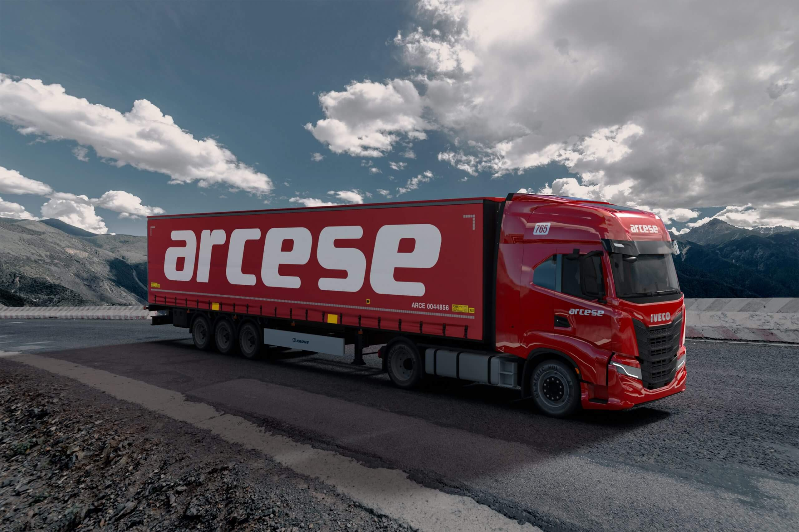
Logistica e rapidità
01

Slide 3
Just In Time
(JIT)
Magazzino
Necessità di aggiornamenti da orari a giornalieri.
Necessità di aggiornamenti quasi real-time.

Slide 4

T&T legacy
Velocity
Sistema monolitico
Basato su Batching
Server virtuale
Aggiornamenti ogni 30 minuti
Architettura a microsevizi
Event-driven
Cloud based & Containered
Tempo di aggiornamento inferiore a 5 minuti

Slide 5
Nozioni necessarie
02

Slide 6
Architettura a microservizi
Cos’è un microservizio
Software monolitico
Microservizi

Slide 7


Architettura a microservizi
Sviluppo brownfield
Greenfield
Brownfield
Creazione di un nuovo software da zero, senza alcun vincolo o dipendenza da software preesistenti
Modifica graduale di un software preesistente

Slide 8
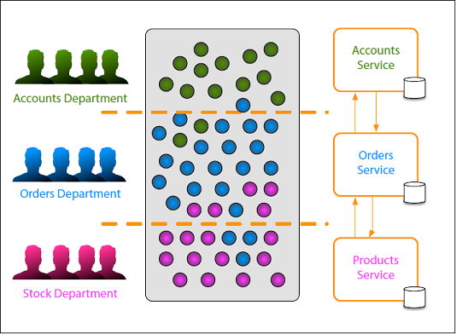
Architettura a microservizi
Sviluppo brownfield

Slide 9



Event-Driven programming
Sistema
Event handler
Event Queue
Event Loop
Event handler

Slide 10

Kafka
Sistema
Event queue & stream processing
Event handler
Event Queue
Event Loop
Event handler

Slide 11
Kafka
Kafka Stream
Event queue & stream processing
Kafka Cluster
Event producer
Event consumer
Event Queue
Topic
Event producer
Topic
Event consumer
Topic
Event producer
Event consumer

Slide 12


Velocity
Architettura a microservizi
Containerized
Cloud Based
Event Driven

Slide 13
Architettura del sistema
02

Slide 14


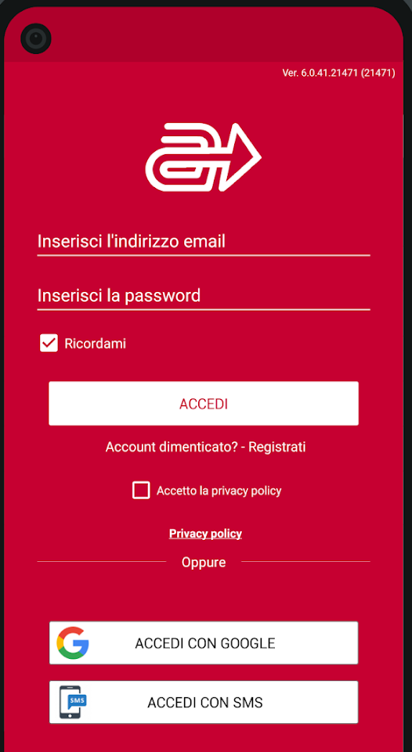




Fast Storage
Velocity
Track & Trace
Cliente

Slide 15





Velocity
Debezium
Order management
Business Intelligence
Technical Topic
Track & Trace
Fast Storage
ERP Customer
Domain Topic
Signaling Topic

Slide 16








TMS
Confluent Cloud
Consumers
Technical Events
(Speed & Fidelity)
Domain Events (Trusted Views)
Business Events
(Ease of consumption)
Business
Kafka Stream
Kafka Stream
Order management
T&T
Customers

Slide 17
Event Export
03

Slide 18


Event Export
Signaling
Topic
Customers
Fast Storage

Slide 19
Event Export
Signaling
Topic
Consumare dal Signaling Topic
Confrontare l’evento con le configurazioni presenti nel Fast Storage per decidere se inviarlo
Arricchirlo con eventuali dati richiesti dal cliente
Generare un file XML
Inviare il file XML tramite Sterling
Loggare l’evento nel Fast Storage
Customers
Fast Storage

Slide 20

Event Export
Apache Flink
Computazione Stateful di Stream di dati
Stream Based
Focus principale sul parallelismo
Cluster distribuito Scalabile

Slide 21
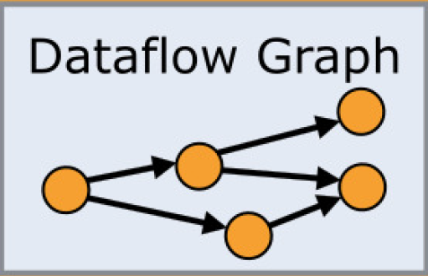
Apache Flink
Job manger
Processing Engine
Scheduler
Checkpoint Coordinator
REST API
Actor System
Task Manager
Task Manager
Task
Slot
Task
Slot
Task
Slot
Task
Slot
API
API
Network Interface
Data streams
Network Interface

Slide 22
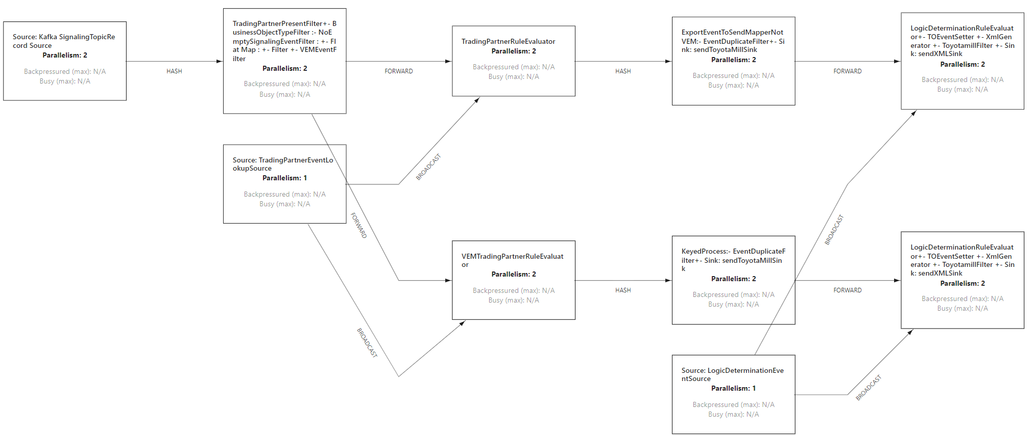
Apache Flink
Graph execution

Slide 23

DOMANDE?
Relatore: Giovanna Petrone
Tutor aziendali:
Porrone Michele
Baroncelli Massimo

Slide 24
Kafka Streams
Topic Anagrafica 1
[part: chiave tabella]
circa 30 tabelle
Input topics
Topic Anagrafica 2
[part: chiave tabella]
Topic Anagrafica …
[part: chiave tabella]
Debezium Kafka Connect
[Fully Managed]
SGA.net
Topic Transaction
[part: Id transazione]
Root aggregate “Ritiro”
(7 tabelle + 1 topic di Transaction)
Topic Testata Ritiri
[part: chiave tabella]
Un DB per ogni country (5)
Topic Dettaglio 1 Ritiri
[part: chiave tabella]
Un connettore per tutte le tabelle di anagrafica di una specifica country (5)
Un connettore per ogni entità e per ogni country (3 entità * 5 country = 15)
Root aggregate “Spedizione” (18 tabelle + 1 topic di Transaction)
Root aggregate “Viaggio”
(10 tabelle + 1 topic di Transaction)

Slide 25
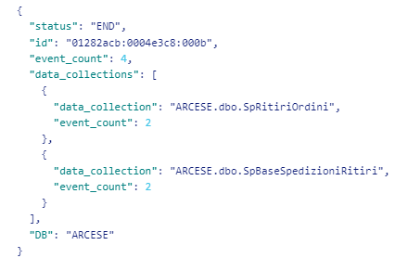

Kafka Streams
Gestione Event Count
Global State Store
[end-transaction]
Topic Transaction
Topic Testata Ritiri
Key: Country + IdTransaction
Value: event_count
Key: Country + IdTransaction
Value: {
tabella1: cdc records
tabella2 cdc records
…
tabellaN: cdc records
}
Topic Dettaglio 1 Ritiri
Topic [domain.cdc-technical-event.single]
Topic Dettaglio 2 Ritiri
Il Topic Transaction viene valorizzato da Debezium e genera, per ogni transazione, due messaggi, uno di BEGIN e uno di END. Il messaggio di END transaction è molto importante perchè contiene l’informazione di “quanti sono i record CDC che hanno impattato quella specifica transazione”. Questa informazione, chiamata event_count, viene salvata all’interno di uno State Store globale, e serve alle applicazioni Kafka Streams per sapere quanti messaggi “aspettare” per considerare completa una certa transazione. Le applicazioni Kafka Streams sono costrette ad aspettare perchè i messaggi CDC sono suddivisi tra i diversi topic, ciascuno relativo ad una specifica tabella del sistema sorgente (es: Topic Testata Ritiri, Topic Dettaglio 1 Ritiri, …), e dunque potrebbero essere letti in diversi momenti temporali.

Slide 26
Kafka Streams
Key: Country + IdTransaction + domainKey
Value: {
tabella1: cdc records
tabella2 cdc records
…
tabellaN: cdc records
}
Key: Country + IdTransaction
Value: {
counter
}
State Store locali
State Store
[transaction-event]
State Store
[count-transaction]
Topic [domain.cdc-technical-event.single]
KStream
KStream
Key: Country + IdTransaction
Key: Country + IdTransaction
Il Topic denominato “single” contiene un messaggio per ogni record CDC presente su SGA, a prescindere dalla tabella. Questo significa che le applicazioni Kafka Streams, qualsiasi messaggio elaborano, lo scrivono sul topic Single, che ha come chiave di partizionamento Country + IdTransaction. Questa operazione è necessaria perchè, volendo fornire una soluzione scalabile, è necessario garantire che tutti gli eventi CDC di una specifica transazione e per uno specifico DB vengano elaborati in locale da una unica istanza. Non posso avere gli eventi CDC legati alla stessa TransactionID su più istanze perchè, contandoli mano a mano che arrivano, non raggiungerei mai il valore target event_count salvato sullo State Store globale.

Slide 27
Kafka Streams
Key: Country + IdTransaction + domainKey
Value: {
tabella1: cdc records
tabella2 cdc records
…
tabellaN: cdc records
}
Key: Country + IdTransaction
Value: {
counter
}
State Store locali
State Store
[transaction-event]
State Store
[count-transaction]
Topic [domain.cdc-technical-event.single]
KStream
KStream
Key: Country + IdTransaction
Key: Country + IdTransaction
A questo punto ciascun messaggio presente sul Topic Single viene elaborato dall’applicazione Kafka Streams e concorre alla valorizzazione di uno State Store locale, in cui viene ricostruito mano a mano il Transaction Event sempre più completo.
Nel caso in cui il messaggio presente sul Topic Single sia il primo per una data country + IdTransaction + domainKey, viene aggiunta questa chiave allo State Store locale e viene inizializzato in quel momento un nuovo oggetto Transaction Event. Tutti i messaggi con la stessa chiave letti successivamente andranno ad aggiornare questo oggetto già creato, aggiungendo il record CDC che contengono al loro interno nella lista relativa alla specifica tabella di quel record.

Slide 28
Kafka Streams
Key: Country + IdTransaction + domainKey
Value: {
tabella1: cdc records
tabella2 cdc records
…
tabellaN: cdc records
}
Key: Country + IdTransaction
Value: {
counter
}
State Store locali
State Store
[transaction-event]
State Store
[count-transaction]
Topic [domain.cdc-technical-event.single]
KStream
KStream
Key: Country + IdTransaction
Key: Country + IdTransaction
Infine, ciascun messaggio concorre ad incrementare un valore counter salvato in un altro State Store locale.
Da notare la diversa chiave utilizzata per i due State Store: si vuole genere un nuovo evento di dominio per ciascuna domainKey, all’interno di una transazione di una certo DB, ma l’informazione event_count ottenuta da Debezium è per Country + IdTransaction, dunque anche il contatore deve essere incrementato con questa granularità.
Questo significa che, nel caso di una transazione su che SGA tocca più di una domainKey (ad esempio impatta 3 Ritiri), devo aspettare di ricevere tutti i messaggi CDC di tutte le domainKey, e solo a quel punto potranno essere considerati completi tutti i Transaction Event salvati sul relativo State Store, e dunque uscire nello stesso momento.

Slide 29
Kafka Streams
Poichè non si sa a priori quando il contatore raggiunge il valore target, non sapendo quando i record CDC vengono elaborati dall’applicazione Kafka Streams, è stato introdotto un Punctuator, ovvero un componente responsabile di eseguire una logica ad intervalli regolari, nel nostro caso 5 secondi.
La logica è la seguente:
ciclo su tutti i Transaction Event presenti nel relativo State Store
ottengo il valore event_count target relativo alla chiave di quel particolare evento dallo State Store globale valorizzato all’inizio
verifico se il counter ha già raggiunto il valore target e, in caso positivo, mando avanti tutti i Transaction Event completi
Punctuator
State Store
[transaction-event]
Global State Store
[end-transaction]
State Store
[count-transaction]
Confronta gli event count e, in caso di match, marca il record come “pronto”
Punctuator
(ogni n secondi)
KStream
KStream [transaction event]

Slide 30
Kafka Streams
Contiene la logica per capire quale operazione è davvero avvenuta su sistema sorgente
Filter
Punctuator
(ogni n secondi)
Filter
KStream [transaction event]
KStream [filtered event]
Key: Country + IdTransaction + DomainKey
Value: {
tabella1: cdc records
tabella2 cdc records
…
tabellaN: cdc records
}
Key: Country + IdTransaction + DomainKey
Value: {
tabella1: cdc records filtered
tabella2 cdc records filtered
…
tabellaN: cdc records filtered
}
A questo punto gli eventi presenti sullo Stream Transaction Event contengono tutti i record CDC della transazione avvenuta su SGA, a prescindere dalla tabella in cui è avvenuta la modifica.
É necessario dunque filtrare tali eventi, questo perchè SGA ha un comportamento anomalo nella gestione dei dati. Ad esempio, in seguito all’inserimento di tre Note su un Ritiro, il record della tabella di testata del Ritiro viene cancellato e riscritto tre volte senza subire modifiche, una per ciascuna nota creata. Verranno dunque generati sei record CDC per la tabella di testata, quando a livello concettuale non è avvenuta nessuna modifica sul dato di testata.
Il componente applicativo di filtro contiene la logica per gestire queste casistiche, eliminando i record CDC “inutili” e modificando l’operazione da segnalare all’evento di dominio finale.

Slide 31
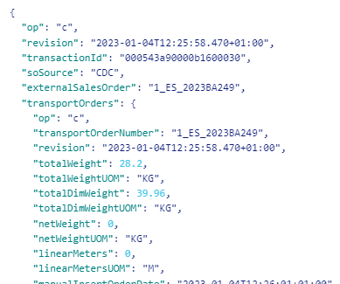
Kafka Streams
Key: Country + IdTransaction + DomainKey
Value: {
oggetto complesso generato a partire dai singoli record filtrati di ciascuna tabella
}
Mapper
Mapper
KStream [filtered event]
KStream [domain event]
Key: Country + IdTransaction + DomainKey
Value: {
tabella1: cdc records
tabella2 cdc records
…
tabellaN: cdc records
}
Topic Eventi di Dominio
[part: country + IdTransaction + DomainKey]
L’ultima operazione svolta dalle applicazioni Kafka Streams è quella di mapping.
Il componente Mapper contiene la logica per passare dall’oggetto Transaction Event, con i record suddivisi in liste, ciascuna legata ad una tabella del sistema sorgente, allo schema dell’evento di dominio, ovvero un JSON strutturato su più livelli, dove le tabelle in relazione 1:N con la testata costituiscono attributi di tipo array.
Vengono inoltre valorizzati al suo interno tutti i metadati necessari alla corretta gestione della scrittura sul sistema target, come ad esempio la Revision, ovvero il timestamp di elaborazione della transazione da parte di Debezium.

Slide 32
Focus Micro Batch
03

Slide 33
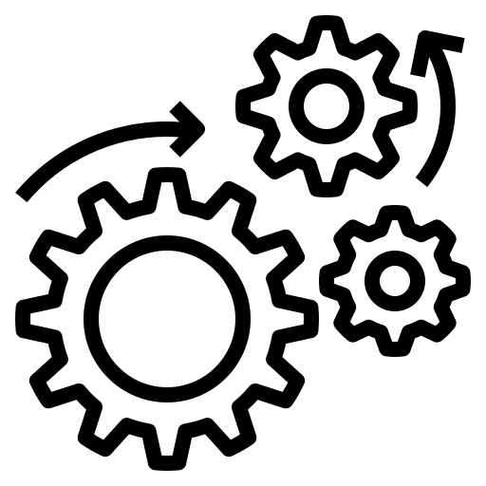


Componenti Applicativi
Sincronizzatore
[Synchronize Stored Procedure]
Creazione “pacchetti” di elaborazione
Focus Micro Batch
Job
Orchestrator
getDomainKeys
[tasklet]
Numero chiavi da recuperare
Repeat interval
QUARTZ
process Domain Events
[partitioner]
Numero partizioni (thread)
Numero massimo istanze attive
Nome Job Config (Ritiro, Spedizione, Viaggio)
Job Detail
Factory
Partition 1
Partition 2
…
Partition N
Reader
Reader
Reader
Chunk
Chunk
Chunk
Processor
Processor
Processor
Job
Writer
Writer
Writer
Chunk size

Slide 34
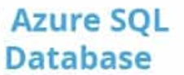

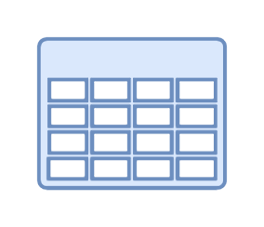

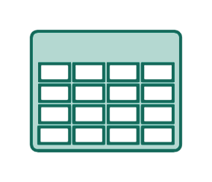
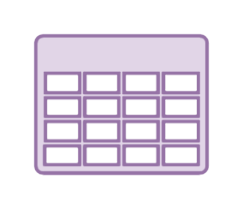

Componenti Applicativi
Topic Eventi di Dominio
[part: country + IdTransaction + DomainKey]
Fast Storage
Focus Micro Batch
Connettori JDBC [sink]
(self managed)
[schema DomainEvents]
Job
Ritiro
Spedizione
Viaggio
get Domain Keys
[tasklet]
DB trigger [after insert]
[schema FlowManager]
process Domain Events
[partitioner]
FM_Ritiro
FM_Spedizione
FM_Viaggio
Partition 1
Partition 2
…
Partition N
Sincronizzatore [Stored Procedure]
Reader
Reader
Reader
[schema Transactional]
Chunk
Chunk
Chunk
Processor
Processor
Processor
Writer
Writer
Writer
Transaction 1
Transaction 2
Transaction N

Slide 35

Micro Batch
Topic Eventi di Dominio
[part: country + IdTransaction + DomainKey]
Fast Storage
Step preliminari
Connettori JDBC [sink]
(self managed)
[schema DomainEvents]
Il DB SQL Server “Fast Storage” riceve gli eventi di dominio elaborati dalle applicazioni Kafka Streams in modo continuo, grazie ad un connettore JDBC di tipo Sink, che scrive il contenuto dell’evento, ovvero il JSON strutturato, all’interno di un layer di atterraggio del Fast Storage. In particolare è stato definito un apposito schema chiamato DomainEvents.
Questo schema contiene tre tabelle, una per ciascuna tipologia di evento di dominio (Ritiro, Spedizione, Viaggio). Ogni tabella ha la seguente struttura:
DOMAIN_EVENT_ID: chiave primaria incrementale
EVENT_KEY: chiave del messaggio sul topic degli eventi di dominio, costituita da <istanza DB> + <transaction Id> + <domain Key>;
DOMAIN_KEY: chiave di dominio per ciascuna istanza del DB sorgente, costituita da <istanza DB> + <domain Key>. É ricavata direttamente dalla Event Key ma è utile esplicitarla perché semplifica la creazione di gruppi di esecuzione dei record;
KAFKA_BODY: un campo di tipo nvarchar(max) che raccoglie il contenuto dell’evento di dominio;
REVISION: data di elaborazione del record CDC;
KAFKA_TIMESTAMP: timestamp di creazione del messaggio sul topic degli eventi di dominio.
Ritiro
Spedizione
Viaggio

Slide 36
Micro Batch
Topic Eventi di Dominio
[part: country + IdTransaction + DomainKey]
Fast Storage
Step preliminari
Connettori JDBC [sink]
(self managed)
[schema DomainEvents]
Ogni record scritto dal connettore JDBC sulle tabelle dello schema DomainEvents, genera un corrispondente record nelle tabelle dello schema FlowManager, utilizzate dall’applicazione Micro Batch per capire quali record sono pronti per l’elaborazione.
La creazione dei record nello schema Flow Manager avviene con dei semplici trigger in modalità “after insert”. Ogni tabella dello schema Flow Manager ha la seguente struttura:
Ritiro
Spedizione
Viaggio
DB trigger [after insert]
[schema FlowManager]
FM_Ritiro
FM_Spedizione
FM_Viaggio
DOMAIN_EVENT_ID: chiave primaria della tabella che riporta il DOMAIN_EVENT_ID della corrispondente tabella dello schema DomainEvents;
EVENT_KEY: chiave del messaggio sul topic degli eventi di dominio, costituita da <istanza DB> + <transaction Id> + <domain Key>;
DOMAIN_KEY: chiave di dominio per ciascuna istanza del DB sorgente, costituita da <istanza DB> + <domain Key>. É ricavata direttamente dalla Event Key ma è utile esplicitarla perchè semplifica la creazione di gruppi di esecuzione dei record;
STATUS: indica lo stato di elaborazione del record e può assumere i valori “Ready”, “In Progress”, “Done” oppure “Failed”;
CREATION_TS: campo tecnico, timestamp di creazione del record;
LAST_UPDATE_TS: campo tecnico, timestamp di ultima modifica del record;
TENTATIVES: numero di tentativi di esecuzione del record prima che lo stato debba essere portato a “Failed”. Questo avviene perché è possibile avere dei “retryable error”, principalmente dovuti a tematiche di concorrenza;
GROUP_EXECUTE_ID: numero incrementale che identifica il “lotto” di elaborazione del record, utile per assegnare a ciascuna istanza Micro Batch dei record che evitino il più possibile la concorrenza (stesse chiavi di dominio);
STATUS_MSG_FAILED: campo tecnico, in caso di record con status = “Failed” riporta il messaggio di errore generato.

Slide 37
Micro Batch
Quartz + Spring Batch
Orchestrator
L’applicazione Micro Batch è responsabile della corretta scrittura sul sistema target, il Fast Storage, dei dati contenuti negli eventi di dominio processati dalle applicazioni Kafka Streams.
É un’applicazione Java che utilizza il framework Spring, e che rimane in esecuzione costante elaborando le nuove informazioni che mano a mano arrivano sul Fast Storage grazie all’utilizzo di Quartz, uno scheduler di job.
La logica di gestione degli step, il partizionamento, l’asincronicità e la transazionalità sono realizzati sfruttando le funzionalità del framework Spring Batch.
Repeat interval
QUARTZ
Numero massimo istanze attive
Nome Job Config (Ritiro, Spedizione, Viaggio)
Job Detail
Factory
Job

Slide 38
Micro Batch
Quartz + Spring Batch
All’avvio dell’applicazione, la prima componente lanciata è la configurazione di Quartz, che instanzia un Simple Trigger basato su un intervallo che nel nostro caso è stato impostato a 5 secondi.
Ogni 5 secondi Quartz istanzia un nuovo JobDetailFactoryBean, responsabile della corretta valorizzazione delle impostazioni di base di ciascun Job Spring Batch. In particolare vengono settate il numero di istanze massime che si vuole avere per l’applicazione ed il tipo di job da eseguire, in funzione dell’entità considerata (Ritiro, Spedizione, Viaggio).
Ad ogni intervallo fissato da Quartz viene dunque istanziato un nuovo Job Spring Batch, responsabile dell’elaborazione dei dati, fino al raggiungimento di un numero massimo di istanze attive contemporaneamente. Appena un Job termina il suo lavoro “libera” spazio per la creazione di un nuovo Job.
Orchestrator
Repeat interval
QUARTZ
Numero massimo istanze attive
Nome Job Config (Ritiro, Spedizione, Viaggio)
Job Detail
Factory
Job Config
Job

Slide 39
Micro Batch
Fast Storage
Job
La prima operazione svolta da ciascun Job è quella di chiamare una Stored Procedure sviluppata sul Fast Storage che svolge la funzione di sincronizzatore e che ha due compiti principali:
recuperare dalle tabelle Flow Manager i record con Status = “Ready” e portarli in Status “In Progress”;
“pacchettizzare” questi record assegnando a ciascuno un valore di Group_Execute_ID.
A questo punto la Stored Procedure ritorna al Job che l’ha chiamata la lista dei record della tabella Flow Manager che dovrà prendere in considerazione durante la sua elaborazione.
[schema DomainEvents]
Job
Ritiro
Spedizione
Viaggio
get Domain Keys
[tasklet]
DB trigger [after insert]
[schema FlowManager]
process Domain Events
[partitioner]
FM_Ritiro
FM_Spedizione
FM_Viaggio
Partition 1
…
Sincronizzatore [Stored Procedure]
Reader
Chunk
Processor
Writer
Transaction 1

Slide 40
Micro Batch
La lista di record da elaborare viene passata allo step successivo di elaborazione.
Questo step, che costituisce il blocco principale in cui è contenuta la logica applicativa, ha associato un esecutore di tipo asincrono, che crea un nuovo thread per ciascuna partizione generata dall’applicazione.
Il numero di partizioni è configurabile, ed è stato sviluppato un partizionatore custom che raggruppa le chiavi di dominio uguali nelle stesse partizioni.
L’elaborazione di ciascuna partizione è indipendente dalle altre ed è transazionalmente consistente. Se avviene un errore all’interno della partizione, tutta la transazione relativa alla partizione viene rollbackata.
Fast Storage
Job
[schema DomainEvents]
Job
Ritiro
Spedizione
Viaggio
get Domain Keys
[tasklet]
DB trigger [after insert]
[schema FlowManager]
process Domain Events
[partitioner]
FM_Ritiro
FM_Spedizione
FM_Viaggio
Partition 1
…
Sincronizzatore [Stored Procedure]
Reader
Chunk
Processor
Writer
Transaction 1

Slide 41
Micro Batch
Ciascuna partizione è costituita da uno Step di tipo Chunk, che legge, processa e scrive non un singolo record alla volta, ma appunto un “chunk” di dati, ovvero un numero configurabile di record.
Le fasi di ogni chunk sono 3:
Reader: recupera i kafka body degli eventi di dominio che quella partizione deve elaborare;
Processor: contiene la logica applicativa per capire se, per ciascun record, l’informazione presente su Fast Storage va aggiornata oppure no (ed esempio nel caso in cui gli eventi di dominio per una chiave non sono ordinati)
Writer: si occupa della scrittura nelle tabelle del modello generico del Fast Storage, ovvero il modello dati utilizzato dai diversi consumatori a valle
Fast Storage
Job
[schema DomainEvents]
Job
Ritiro
Spedizione
Viaggio
get Domain Keys
[tasklet]
DB trigger [after insert]
[schema FlowManager]
process Domain Events
[partitioner]
FM_Ritiro
FM_Spedizione
FM_Viaggio
Partition 1
…
Sincronizzatore [Stored Procedure]
Reader
Chunk
Processor
Writer
Transaction 1

Slide 42
Micro Batch
Fast Storage
Job
[schema DomainEvents]
Job
Ritiro
Spedizione
Viaggio
get Domain Keys
[tasklet]
Durante la fase Reader la partizione, per ciascuna chiave ricevuta dalla chiamata alla Stored Procedure ed assegnatagli dal partizionatore, recupera i kafka body degli eventi di dominio, ovvero il campo KAFKA_BODY delle tabelle dello schema DomainEvents, e passa questi JSON alla fase di elaborazione successiva.
DB trigger [after insert]
[schema FlowManager]
process Domain Events
[partitioner]
FM_Ritiro
FM_Spedizione
FM_Viaggio
Partition 1
…
Sincronizzatore [Stored Procedure]
Reader
Chunk
Processor
Writer
Transaction 1

Slide 43
Micro Batch
Durante la fase Processor la partizione, per ciascun JSON ricevuto, lo scompone nelle Entità corrispondenti ciascuna ad una tabella del modello dati generico target.
Un evento di dominio, per come viene costruito dalle applicazioni KafkaStreams, contiene infatti tutte le operazioni CDC avvenute anche su più tabelle, all’interno di una specifica transazione avvenuta su SGA.
Per ciascuna di queste tabelle, in base ai metadati contenuti nell’evento di dominio, è necessario capire quale operazione è corretto svolgere sul DB Fast Storage, ovvero se eseguire una insert, generando un nuovo record, o un update, poiché la stessa informazione era già stata riportata ma nell’evento è contenuto un aggiornamento. Tutte le operazioni di delete sono di tipo logico, dunque vengono tecnicamente eseguite come update.
Fast Storage
Job
[schema DomainEvents]
Job
Ritiro
Spedizione
Viaggio
get Domain Keys
[tasklet]
DB trigger [after insert]
[schema FlowManager]
process Domain Events
[partitioner]
FM_Ritiro
FM_Spedizione
FM_Viaggio
Partition 1
…
Sincronizzatore [Stored Procedure]
Reader
Chunk
Processor
Writer
Transaction 1

Slide 44
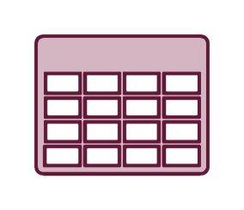
Micro Batch
L’ultima fase, quella di Writer, si occupa dell’effettiva scrittura sul DB Fast Storage di ciascun record per ciascuna tabella del modello logico generico target, sia esse un’operazione di insert o di update.
Una volta conclusa correttamente la scrittura nelle tabelle sullo schema Transactional vengono svolte due ulteriori operazioni di “finalizzazione”:
Viene creato un nuovo record nella tabella FlowManager.EventEngine, che triggera la successiva elaborazione
Viene cambiato lo stato del record sulla tabella FlowManager relativa al dominio in esame, portandolo da “In Progress” a “Done”
Fast Storage
Job
[schema DomainEvents]
Job
Ritiro
Spedizione
Viaggio
get Domain Keys
[tasklet]
DB trigger [after insert]
[schema FlowManager]
process Domain Events
[partitioner]
FM_Ritiro
FM_Spedizione
FM_Viaggio
Partition 1
…
FM_EventEngine
Reader
Chunk
Sincronizzatore [Stored Procedure]
Processor
[schema Transactional]
Writer
Transaction 1

Slide 45
Focus Event Engine
04

Slide 46
Componenti Applicativi
Sincronizzatore
[Synchronize Stored Procedure]
Creazione “pacchetti” di elaborazione
Focus Event Engine
Job
Orchestrator
getEventEngineRecords
[tasklet]
Numero chiavi da recuperare
Repeat interval
QUARTZ
process Event Engine
[partitioner]
Numero partizioni (thread)
Numero massimo istanze attive
Nome Job Config (Ritiro, Spedizione, Viaggio)
Job Detail
Factory
Partition 1
Partition 2
…
Partition N
Reader
Reader
Reader
Chunk
Chunk
Chunk
Processor
Processor
Processor
Job
Writer
Writer
Writer
Chunk size

Slide 47



Problemi architettura AS-IS
Alta latenza verso gli applicativi consumatori del dato, siano essi a finalità analitiche o operazionali. Per mantenere competitività nel mercato è necessario pensare a soluzioni Real Time.
L’offloading del dato porta ad avere carico sul sistema sorgente.
Difficoltà nello sviluppo di nuove integrazioni, la messa in produzione di nuovi servizi necessari al business richiede tempo ed è difficilmente scalabile.
Difficile gestione della Governance, l’accesso al database applicativo non è univoco.
sistemi gestionali
storage operazionale
flussi batch
dati fruibili a sistemi target

Slide 48


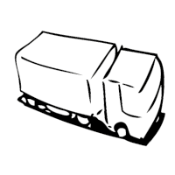
Entità Coinvolte
…
Note
Ordine di Trasporto
Posizione dell’Unità di Movimentazione
Merci Pericolose
Stato Ordine
Eventi
TMS
Transportation Management System
Unità di Movimentazione
Track & Trace
Addebiti
Update, Insert, Delete
Tratte
Eventi di Tracking
Fermate
Viaggio
…
Attività

Slide 49
Componenti Applicativi
Fast Storage
Focus Event Engine
[schema DomainEvents]
Job
Ritiro
Spedizione
Viaggio
getEventEngineRecords
[tasklet]
DB trigger [after insert]
[schema FlowManager]
process Event Engine
[partitioner]
FM_Ritiro
FM_Spedizione
FM_Viaggio
Partition 1
Partition 2
…
Partition N
FM_EventEngine
Reader
Reader
Reader
Chunk
Chunk
Chunk
Sincronizzatore [Stored Procedure]
Processor
Processor
Processor
[schema Transactional]
Writer
Writer
Writer
Transaction 1
Transaction 2
Transaction N
Topic Eventi di Notifica
[part: country + DomainKey]

Slide 50
Event Engine
Quartz + Spring Batch
L’applicazione Event Engine ha due compiti principali:
Osservare i cambiamenti di stato segnalati dai diversi eventi di dominio (SGA) e generare una serie di eventi di business associati (es: “spedizione partita”, “ritiro fallito”, “tempo di arrivo stimato”, …)
Notificare l’avvenuta elaborazione a tutti i consumatori a valle generando un evento di notifica nel Signaling Topic
A livello tecnologico è del tutto simile all’applicazione Micro Batch, ovvero è un’applicazione Java che utilizza il framework Spring, e che rimane in esecuzione costante elaborando le nuove informazioni che mano a mano vengono prodotte sul Fast Storage grazie all’utilizzo di Quartz.
Le considerazioni fatte in precedenza valgono anche per questa applicazione.
Orchestrator
Repeat interval
QUARTZ
Numero massimo istanze attive
Nome Job Config (Ritiro, Spedizione, Viaggio)
Job Detail
Factory
Job Config
Job

Slide 51
Event Engine
Fast Storage
Job
[schema DomainEvents]
Job
Ritiro
Spedizione
Viaggio
get Domain Keys
[tasklet]
DB trigger [after insert]
[schema FlowManager]
process Domain Events
[partitioner]
Anche in questo caso, per prima cosa ciascun Job chiama la Stored Procedure su Fast Storage che svolge la funzionalità di sincronizzatore.
Rispetto al caso Micro Batch, la Stored Procedure ritorna all’applicazione solo un record per ogni chiave di dominio.
FM_Ritiro
FM_Spedizione
FM_Viaggio
Partition 1
…
FM_EventEngine
Reader
Chunk
Sincronizzatore [Stored Procedure]
Processor
Writer
Transaction 1

Slide 52
Event Engine
Fast Storage
Job
[schema DomainEvents]
Job
Per quanto riguarda lo step di processing vero e proprio, valgono tutte le considerazioni già fatte per l’applicazione Micro Batch:
lo step genera diverse partizioni, ciascuna transazionalmente indipendente, che vengono eseguite in thread asincroni
ciascuna partizione è costituita da uno Step di tipo “chunk”, a sua volta suddiviso nella fasi Reader, Processor e Writer
Ciò che cambia sensibilmente è la logica applicativa contenuta nelle tre fasi di ciascuna partizione.
Ritiro
Spedizione
Viaggio
get Domain Keys
[tasklet]
DB trigger [after insert]
[schema FlowManager]
process Domain Events
[partitioner]
FM_Ritiro
FM_Spedizione
FM_Viaggio
Partition 1
…
FM_EventEngine
Reader
Chunk
Sincronizzatore [Stored Procedure]
Processor
Writer
Transaction 1

Slide 53
Event Engine
Fast Storage
Job
[schema DomainEvents]
Job
Durante la fase Reader la partizione, per ciascuna chiave ricevuta dalla chiamata alla Stored Procedure ed assegnatagli dal partizionatore, recupera tutti i dati necessari al calcolo degli eventi di business dalle tabelle del modello dati generico.
Vengono dunque eseguite in questa fase tutte le query di lettura, costruendo una fotografia dello stato su Fast Storage di un determinato oggetto (Ritiro, Spedizione o Viaggio). I dati recuperati vengono inseriti all’interno di un oggetto Java, passato alle fasi successive.
Ritiro
Spedizione
Viaggio
get Domain Keys
[tasklet]
DB trigger [after insert]
[schema FlowManager]
process Domain Events
[partitioner]
FM_Ritiro
FM_Spedizione
FM_Viaggio
Partition 1
…
FM_EventEngine
Reader
Chunk
Sincronizzatore [Stored Procedure]
Processor
[schema Transactional]
Writer
Transaction 1

Slide 54



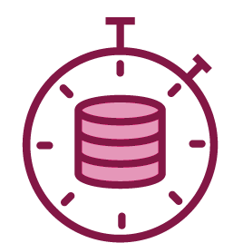
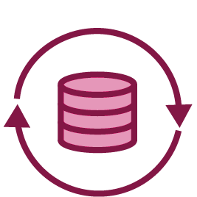




Digital Integration Hub
Layer di Integrazione basato su Eventi
Storage ad alte performance, sia in ottica di lettura che di ingestion del dato, con tecnologie specifiche in base ai casi d’uso
Insieme di Microservizi cooperanti tra loro per ricostruire le viste necessarie agli applicativi
Forte disaccoppiamento tra chi produce e chi consuma il dato, grazie alla presenza di un Data Gateway
Raccolta dei Metadati utili ai fini di avere un processo di Governance ben definito
System of Engagement
System Of Insight
Application Layer
Data Gateway
Microservices
Workload Specific Data Stores
Metadata Management
Digital Integration Hub
Event-Based Integration Layer
System of Records
Legacy Systems

Slide 55



Open Data Mesh
Data Product Meta
App & Infra Templates
Data Product Container
In sintesi
Obiettivi
L’obiettivo del progetto Open Data Mesh è quello di realizzare una piattaforma che permetta tramite una serie di servizi implementati sia a livello di data product experience plane che a livello di infrastructure utility plane di gestire l’intero lifecycle di un data product a partire dal deployment atomico fino ad arrivare alla dismissione.
Principi
Declarative
Tech independent
Standard agnostic
Composable through templating
Flexible in adoption
Easily extensible
Componenti
Data Product Descriptor Specification
Open Data Mesh Platform (Core)
Open Data Mesh Platform (Adapters)
Data Product Descriptor
Build Descriptor
Deployment
Descriptor
/Create
/Build
/Deploy
/Connect
Tech. Independent
Data Product Experience Plane
Open Data Mesh Platform
/PolicyService
/MetaService
/BuildService
/ProvisionService
/IntegrationService
Adapters
Infrastructure Utility Plane
Customer Infrastructure

Slide 56


Takeaway
Il monitoraggio dell’Ordine di Trasporto e la sua esecuzione nell’ambito LTL è passato da decine di minuti a pochi secondi.
I servizi consumatori non sono più costretti nella rappresentazione dei dati presente sul sistema sorgente, ma leggono da
uno Unified Data Model che rispecchia al meglio i concetti di business.
L’architettura introdotta gestisce alti volumi di dati in real time grazie all’estesa distribuzione di calcolo.
I sistemi sorgenti vengono totalmente scaricati da operazioni di elaborazione dei dati, si effettua offloading verso Confluent e si collegano dunque i diversi consumatori del dato.
I costi di integrazione si riducono notevolmente, il dato prodotto al fine di essere condiviso è uniforme, non ambiguo e di qualità certificata, rendendolo facilmente estendibile e scalabile.
A tutti i livelli dell’architettura è possibile raccogliere metadati sempre più necessari ai fini dei processi di governance.
Gestire la transazionalità all’interno di Kafka non è un’operazione semplice, soprattutto quando si parte da sistemi relazionali e si hanno modifiche a più entità che costituiscono un unico evento di dominio.

Slide 57







Data Product
Legacy
Confluent Cloud
Access Data Store
Consumers
Technical Events
(Speed & Fidelity)
Domain Events (Trusted Views)
Business Events
(Ease of consumption)
Data Lake
Reporting & SelfBI
Kafka Stream
Kafka Stream
TMS Trip
(LTL)
Trip Execution
Operational
Storage
Data Science Models
Analytical Storage
Data Driven Services
TMS
Transport Order
(LTL)
Transport Order
Management & Tracking
Microservices
Graph DB
Source aligned
Consumer aligned
Data Quality
Data Lineage
Glossary
Data Catalog
Governance
Unified Data Model

Slide 58
Event Engine
Durante la fase Processor la partizione, per ciascun oggetto ricevuto, valuta quali sono gli eventi di business che è necessario ricalcolare poiché è avvenuto un cambiamento nello stato su Fast Storage, quali sono gli eventi nuovi da creare e, eventualmente quali da cancellare.
Dopo aver ottenuto la lista finale di tutti gli eventi, sia quelli già presenti su Fast Storage che eventualmente i nuovi da calcolare, viene valutato lo stato finale da assegnare ad ogni TransportOrder preso in esame durante il calcolo degli eventi. È necessario effettuare prima il calcolo degli eventi perché questo stato dipende fortemente da essi.
Sempre nella fase Processor vengono calcolati gli eventi di business chiamati “corporate”.
Fast Storage
Job
[schema DomainEvents]
Job
Ritiro
Spedizione
Viaggio
get Domain Keys
[tasklet]
DB trigger [after insert]
[schema FlowManager]
process Domain Events
[partitioner]
FM_Ritiro
FM_Spedizione
FM_Viaggio
Partition 1
…
FM_EventEngine
Reader
Chunk
Sincronizzatore [Stored Procedure]
Processor
[schema Transactional]
Writer
Transaction 1

Slide 59
Event Engine
L’ultima fase, quella di Writer, si occupa dell’effettiva scrittura sul DB Fast Storage di ciascun evento di business generato durante la precedente fase Processor.
Una volta conclusa correttamente la scrittura nelle tabelle sullo schema Transactional vengono svolte due ulteriori operazioni di “finalizzazione”:
Viene cambiato lo stato del record sulla tabella FlowManager relativa al dominio in esame, portandolo da “In Progress” a “Done”
Viene pubblicato un messaggio di notifica dell’avvenuta elaborazione sul topic Kafka “SignalingTopic”
In questi termini l’applicazione Event Engine è da considerarsi anche come un vero e proprio Producer Kafka.
Fast Storage
Job
[schema DomainEvents]
Job
Ritiro
Spedizione
Viaggio
get Domain Keys
[tasklet]
DB trigger [after insert]
[schema FlowManager]
process Domain Events
[partitioner]
FM_Ritiro
FM_Spedizione
FM_Viaggio
Partition 1
…
FM_EventEngine
Reader
Chunk
Sincronizzatore [Stored Procedure]
Processor
[schema Transactional]
Writer
Transaction 1
Topic Eventi di Notifica
[part: country + DomainKey]

Slide 60


Corso Milano, 45 / 20900 Monza (MB) T. +39 039 9000 210 / F. +39 039 9000 211 / @ info@quantyca.it
www.quantyca.it

